Slide 1




Kaggle House Prices
주택 가격 예측
AI빅데이터학과 문일환, 김창희, 장대로, 박강한, 이연준, 황현호, 권승협

Slide 2

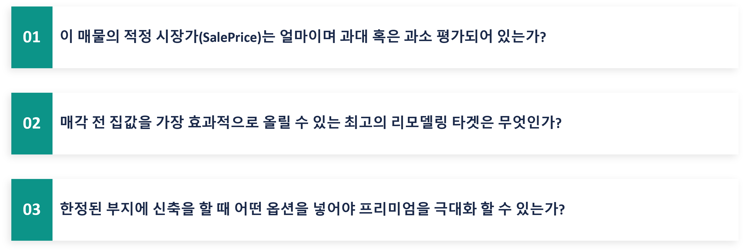
비즈니스 포인트

Slide 3
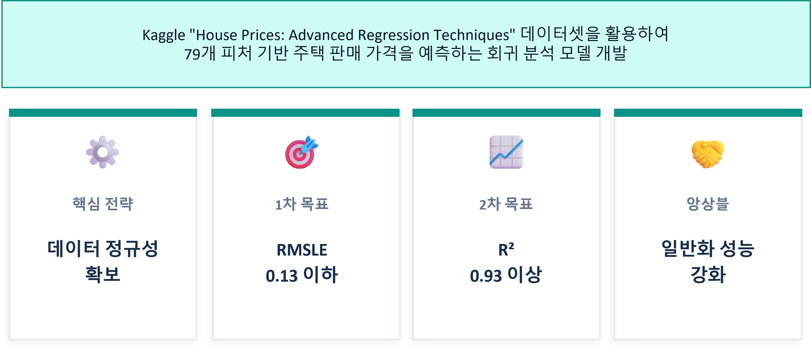
프로젝트 개요 및 목표

Slide 4
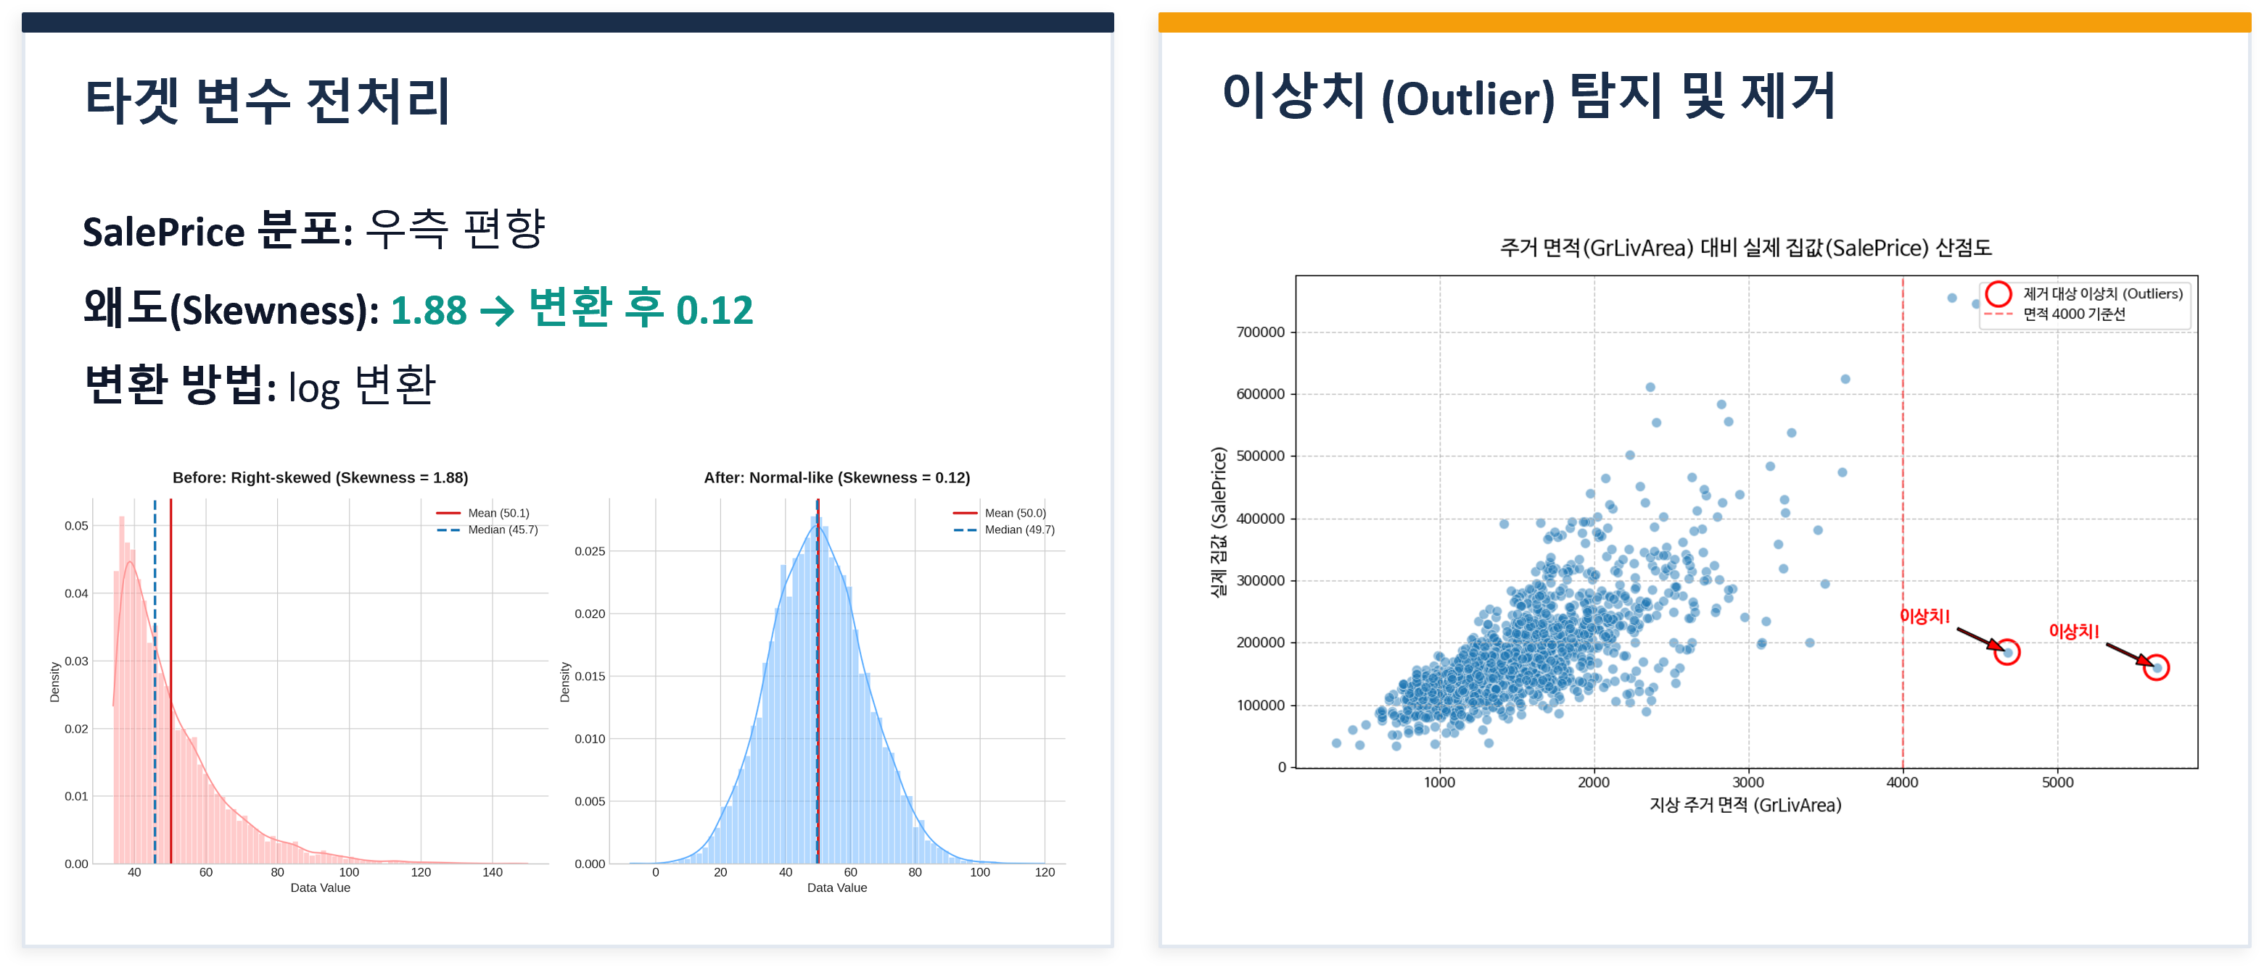
EDA

Slide 5
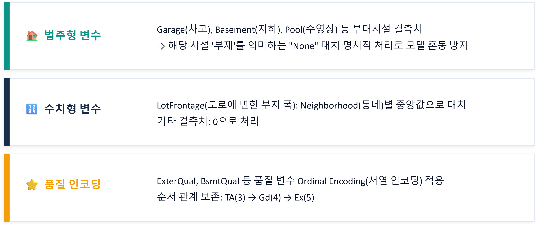
EDA

Slide 6
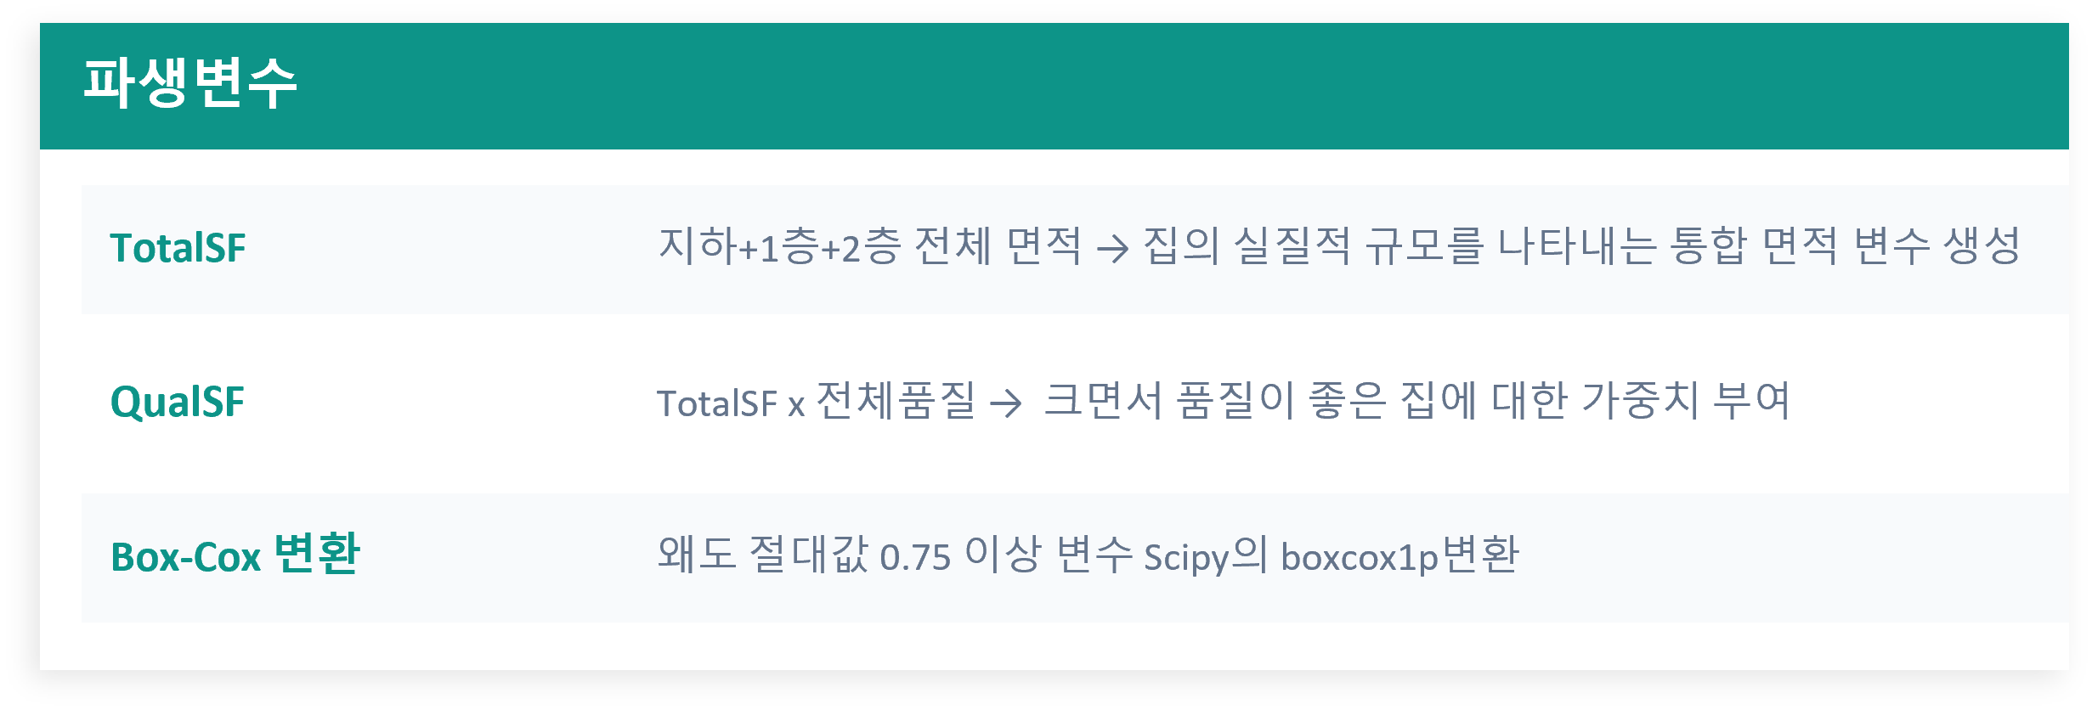
피처 엔지니어링

Slide 7
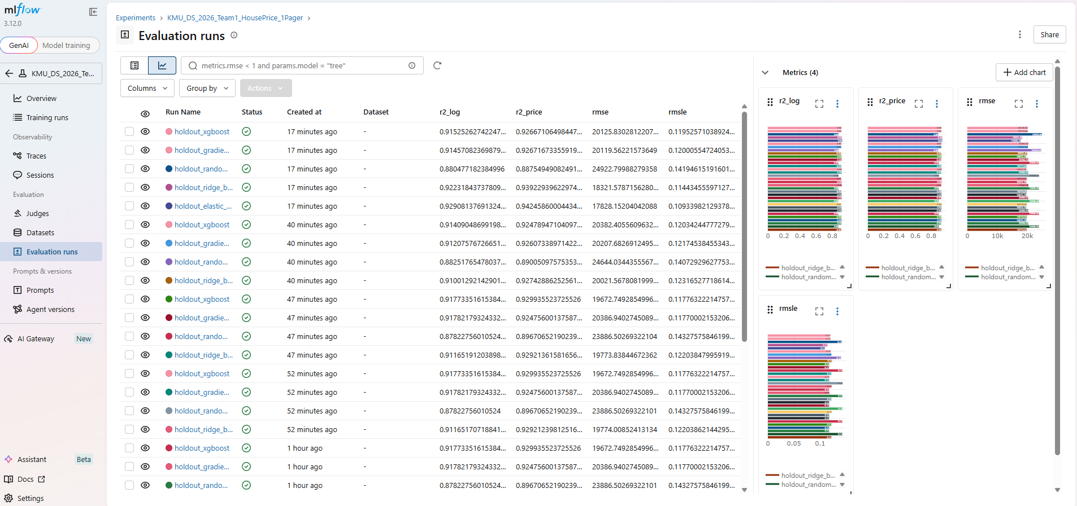
모델링, 하이퍼파라미터 튜닝(MLFLOW)

Slide 8
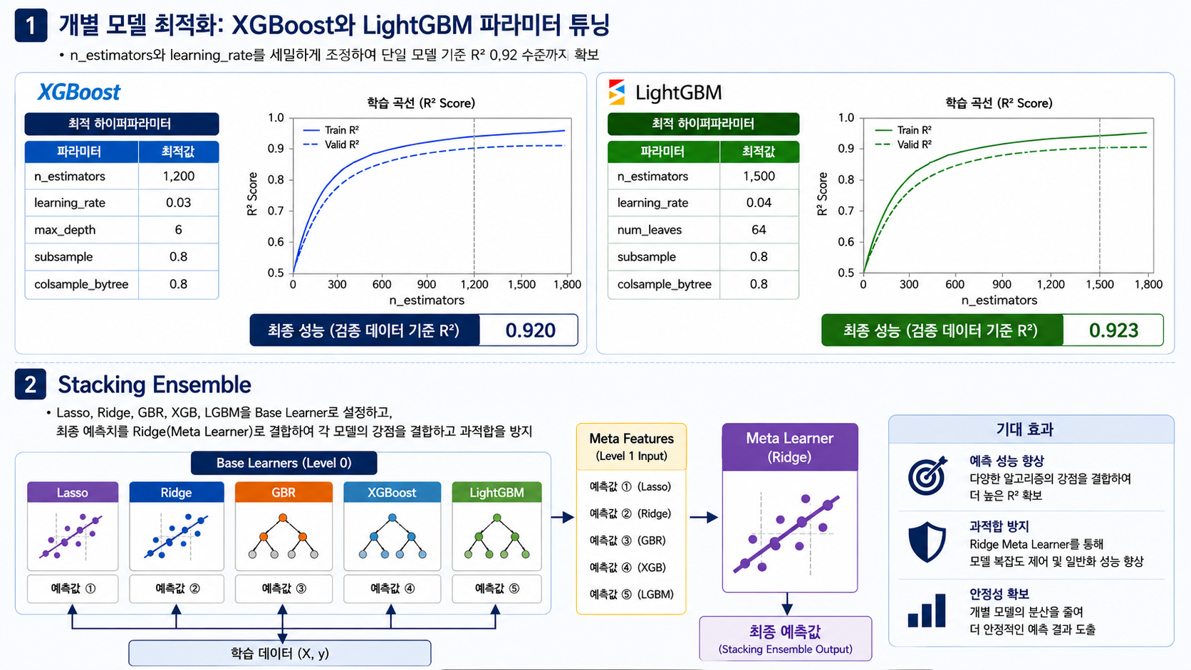
최종모델

Slide 9
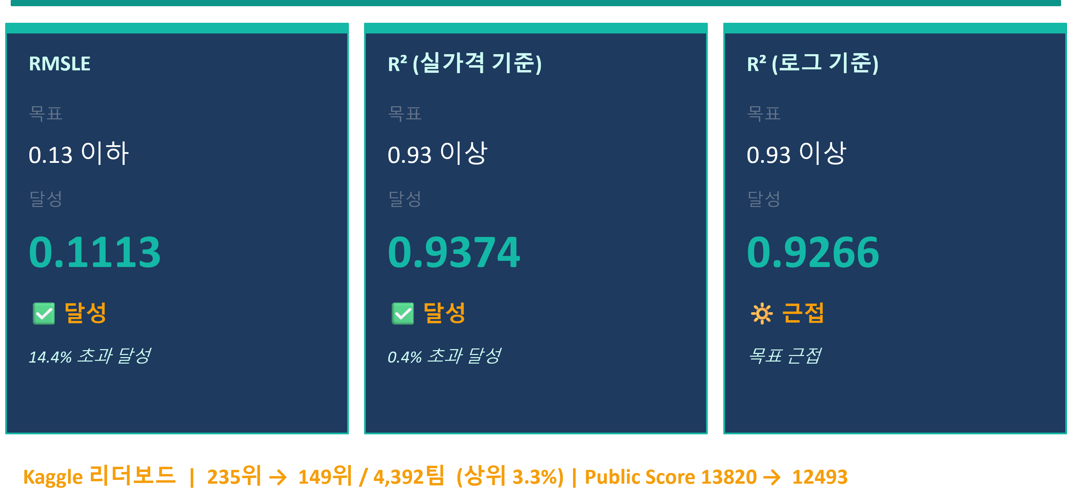
최종 결과

Slide 10
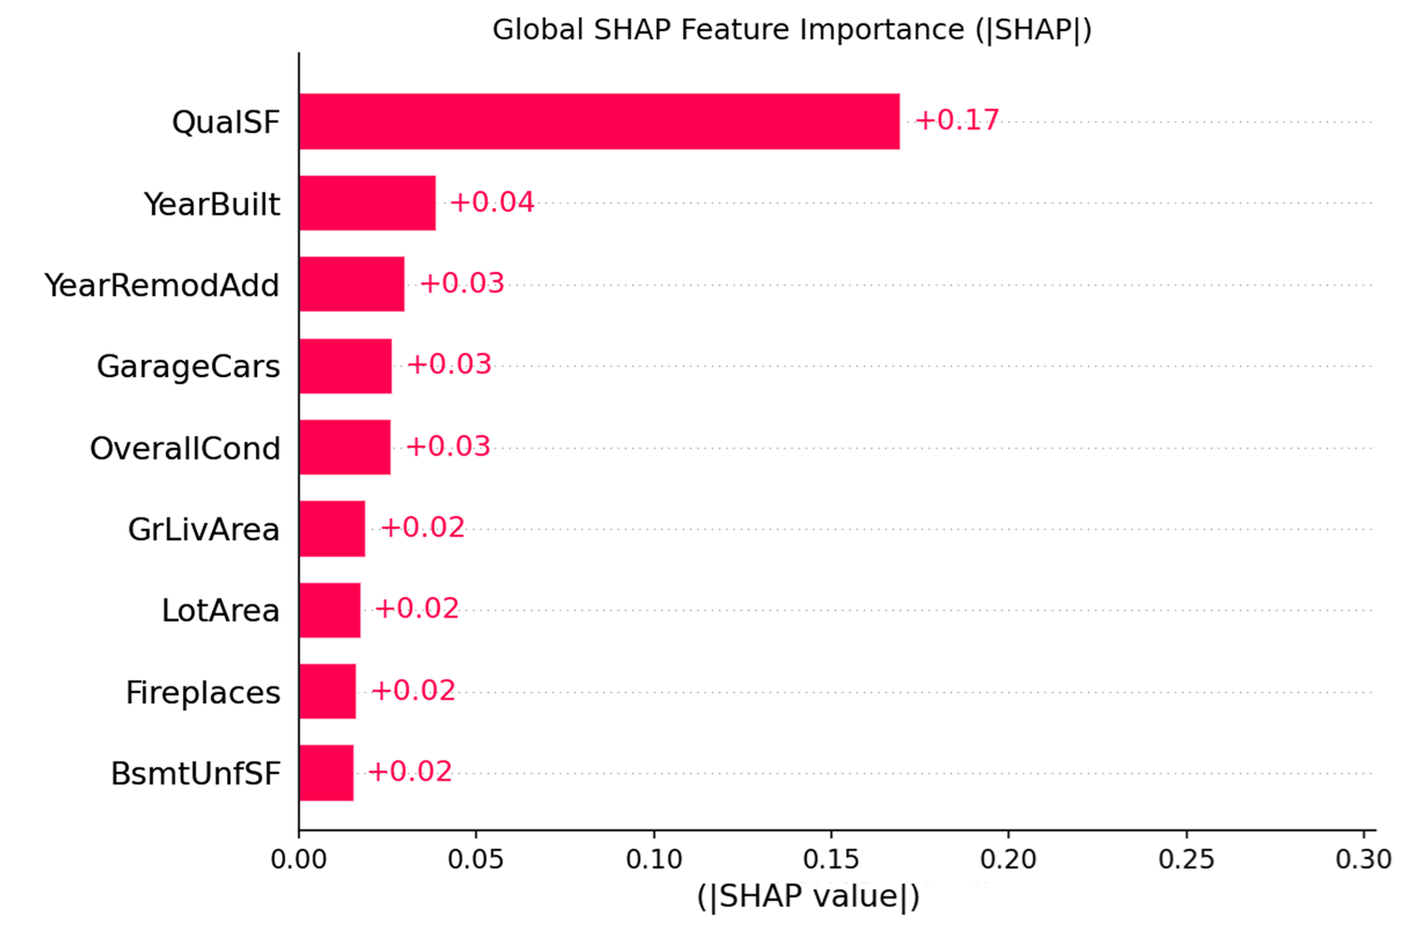
최종 결과(shap)

Slide 11

향후계획

Slide 12




thank
you

